Slide 1
定积分的应用

Slide 2
计算平面图形的面积

Slide 3
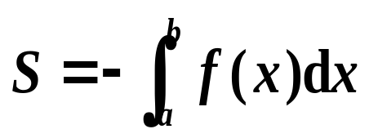
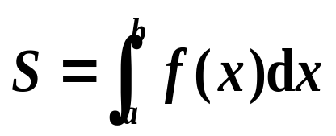
1. y = f (x)在[a,b]上连续, 由曲线 f (x), 直线 x = a与x = b 及x 轴所围成的曲边梯形的面积S为
y
y
y = f (x)
a
b
x
a
y = f (x)
b
x
f (x)≥0
f (x)≤0

Slide 4
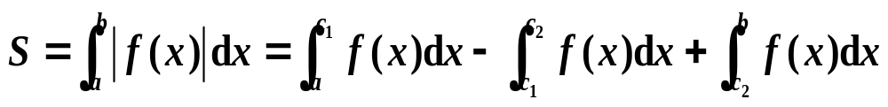
2. y = f (x)在[a,b]上连续, 由曲线 f (x), 直线 x = a与x = b 及x 轴所围成的曲边梯形的面积S为
y
S₁
S₃
a
c₁
c₂
b
x
S₂

Slide 5
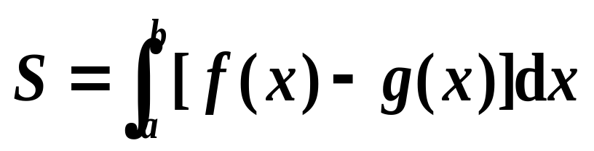
3.若平面图形 D 被夹在直线 x = a与x = b 之间, 且其上下边界的方程分别为 y=ƒ(x)和 y = g(x) 则图形的面积为：
y = f (x)
y
y = g (x)
a
b
x

Slide 6
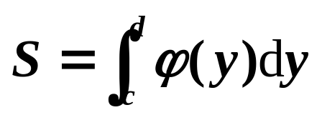
4 若平面图形 D 被夹在直线 y = c 与 y = d 之间，且其左右边界的方程分别为x =ϕ (y) 及y =ψ (y)轴, 则图形的面积为：
y
d
x = ϕ (x)
c
x

Slide 7
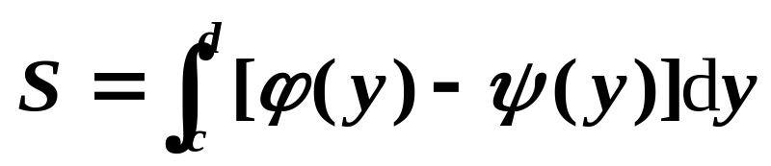
5 若平面图形 D 被夹在直线 y = c 与 y = d 之间，且其左右边界的方程分别为x =ϕ (y) 及x =ψ (y), 则图形的面积为：
y
y =ψ (x)
y =ϕ (x)
d
c
x

Slide 8
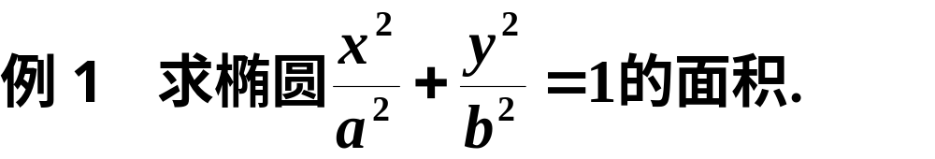
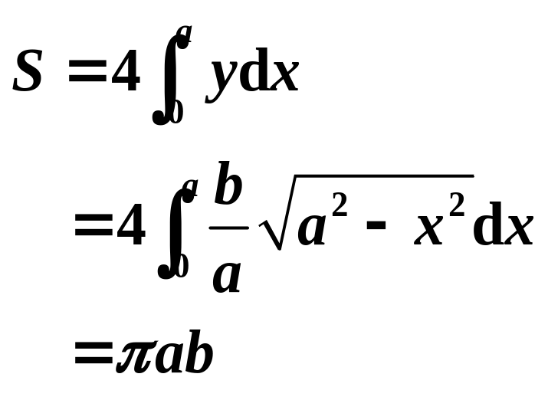
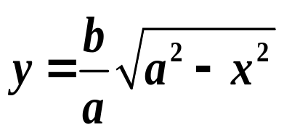
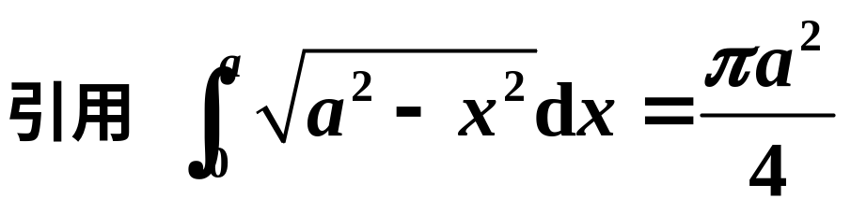
由对称性知总面积等于4倍第一象限部分面积．
解
y
b
a
x

Slide 9
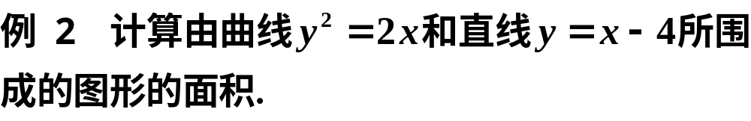
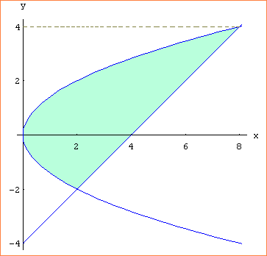
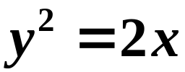
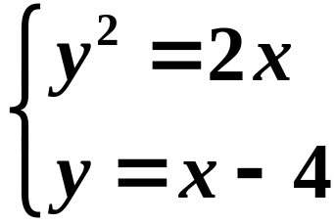




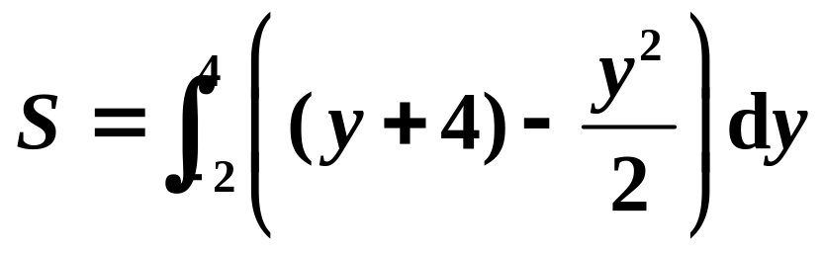
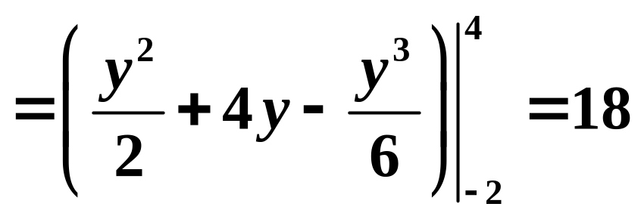
解
两曲线的交点
选 为积分变量

Slide 10
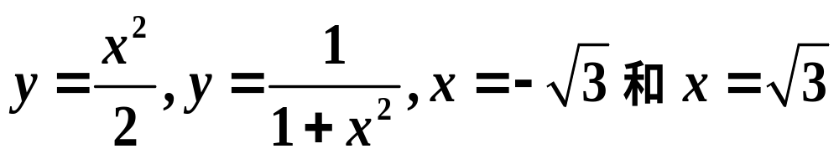
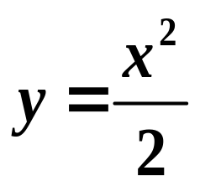
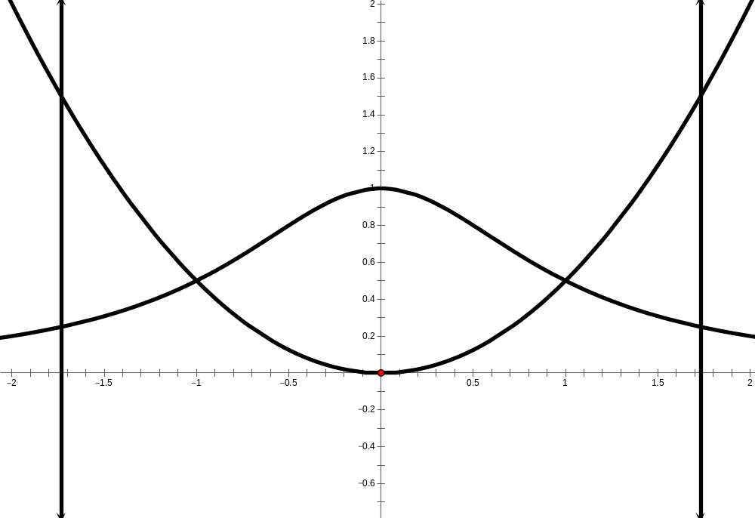
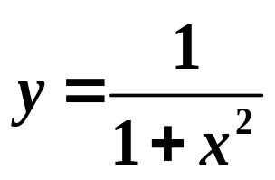
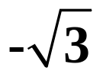


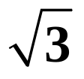
例3 求曲线
所围成的图形面积.

Slide 11
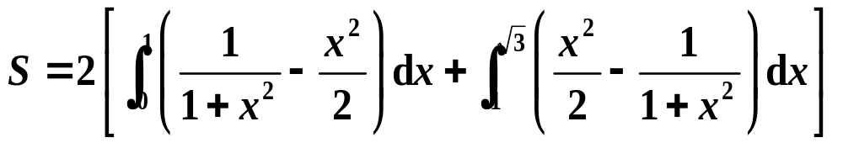
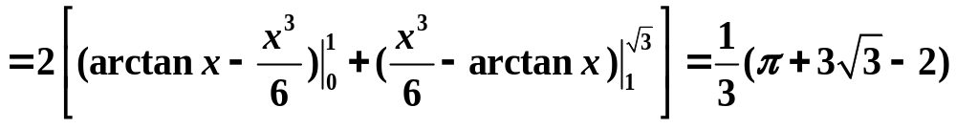
例3 解, 注意到图形的对称性

Slide 12
计算旋转体的体积

Slide 13
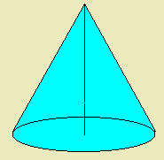
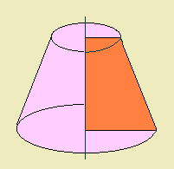

1.旋转体的体积
旋转体就是由一个平面图形饶这平面内一条直线旋转一周而成的立体．这直线叫做旋转轴．
圆柱
圆锥
圆台

Slide 14
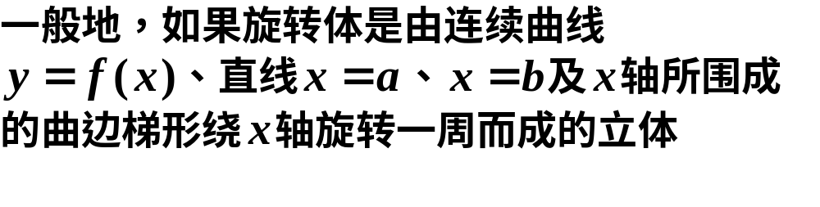
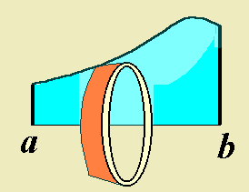
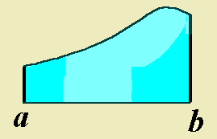



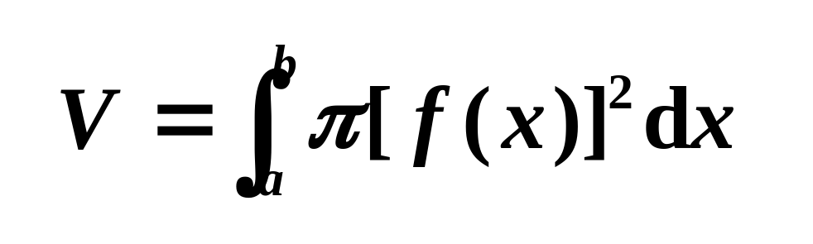
y
o
x
旋转体
体积为

Slide 15
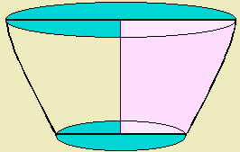

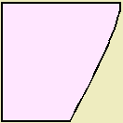



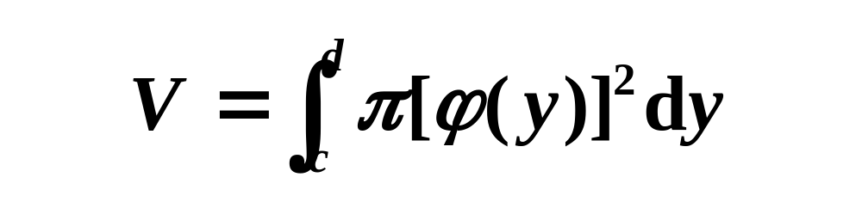
类似地，如果旋转体是由连续曲线 x=ϕ (y), 直线y=c, y =d 及 y 轴所围成的曲边梯形绕轴旋转一周而成的立体

Slide 16
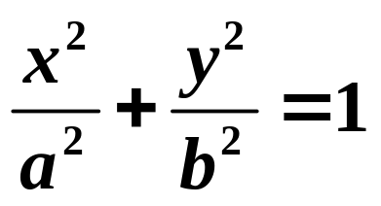
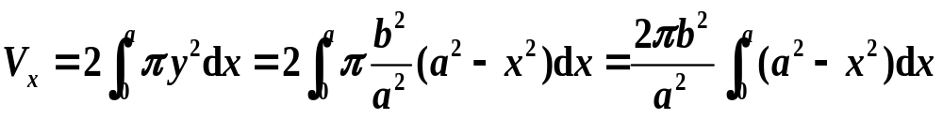
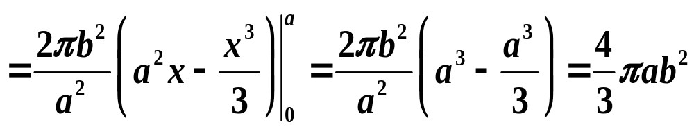
例4 求椭圆 分别绕 x 轴和 y 轴旋转体体积.
y
y
绕x轴
b
x
a
x

Slide 17
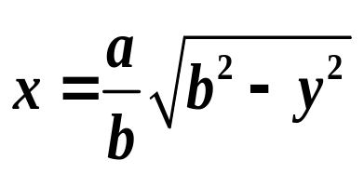
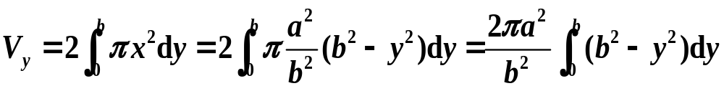
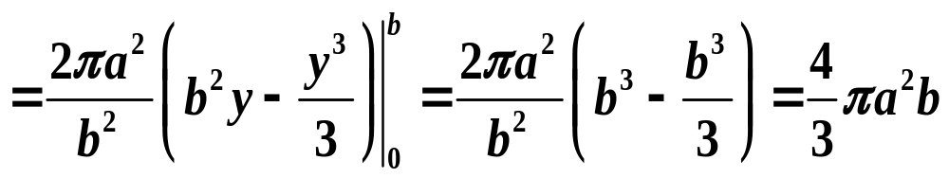
例4 求椭圆 分别绕 x 轴和 y 轴旋转体体积.
y
y
绕y轴
b
x
a
x

Slide 18
经济应用问题举例

Slide 19
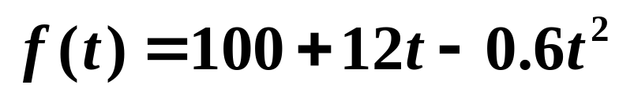
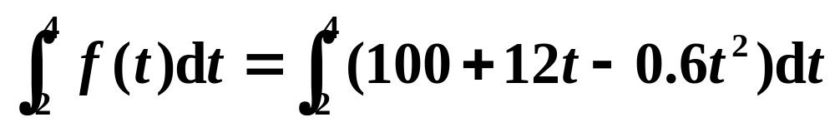
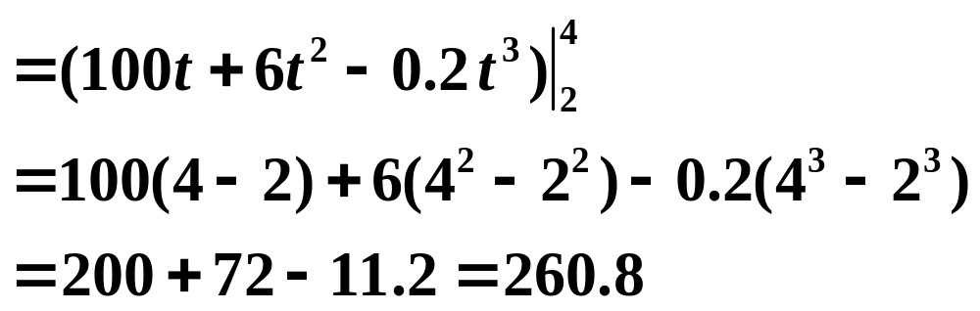
例5 设某产品在 t 时刻总产量的变化率为
(单位/小时)
求从 t=2 到 t=4 这两小时的总产量.
解:

Slide 20
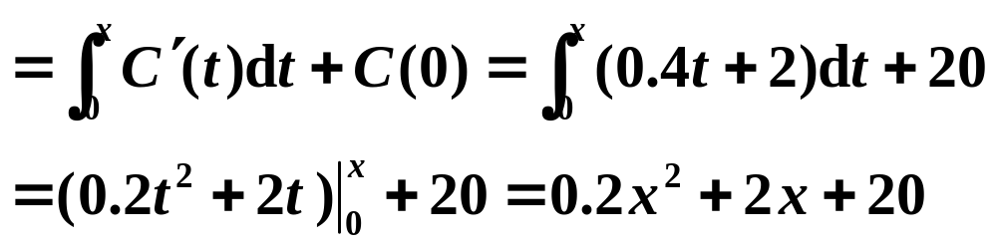
例6 设某商品每天生产 x 单位固定成本为20元, 边际成本函数为C′(x)=0.4x+2(元/单位), 求总成本函数C(x). 如果这种商品规定的销售单价为18元, 且产品可以全部售出, 求总利润函数L(x), 并问每天生产多少单位时才能获得最大利润.
解:
C(x) = 可变成本 + 固定成本

Slide 21
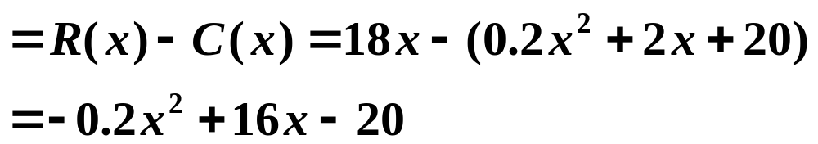
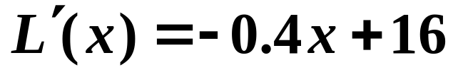
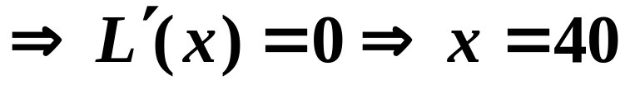
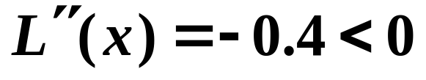
例6 如果这种商品规定的销售单价为18元, 且产品可以全部售出, 求总利润函数L(x), 并问每天生产多少单位时才能获得最大利润.
L(x) = 总收入 + 总成本

Slide 22
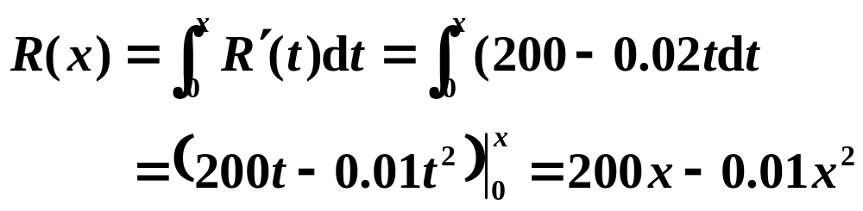
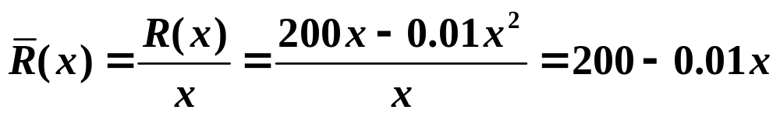
例7 生产某商品 x 单位的边际收益 R′(x)=200－0.02x (元/单位), 求生产x单位时总收益函数R(x)以及平均单位收益 R(x), 并求生产这种产品2000单位时的总收益和平均单位收益.
解: 总收益函数
平均收益函数

Slide 23
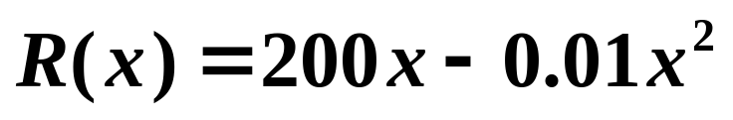

例7 生产某商品 x 单位的边际收益 R′(x)=200－0.02x (元/单位), 求生产x单位时总收益函数R(x)以及平均单位收益 R(x), 并求生产这种产品2000单位时的总收益和平均单位收益.
解: 总收益函数
平均收益函数

Slide 24
本节内容重点
1.求平面图形的面积;
2.求旋转体体积.
注意: 恰当的选择积分变量有助于简化积分运算

Slide 25
课堂练习

Slide 26






1. 计算由两条抛物线 y²=x 和 y=x²所围图形的面积.
解: 两曲线的交点为(0,0), (1,1)
选 为积分变量
面积元素

Slide 27



2.求曲线 与直线 x=1, x=4, y=0 围成的平面图形绕 x 轴旋转所得旋转体的体积
1
4

Slide 28

2.求曲线 与直线 x=1, x=4, y=0 围成的平面图形绕 x 轴旋转所得旋转体的体积
1
4

Slide 29
作业 习题六 (A) P264
21(1)(3)(5)(6)(9)
24， 25(1)(3)
26， 28

